Slide 1
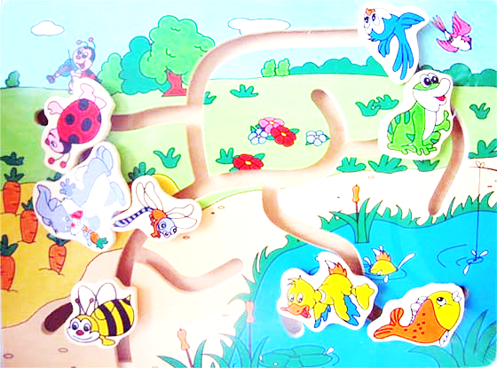
ИНТЕЛЛЕКТУАЛЬНОЕ
САЙДЖУ
АВТОР:
КУЗНЕЦОВА Т.А.
УЧИТЕЛЬ ЭКОНОМИКИ
МБОУ УСОШ №1

Slide 2
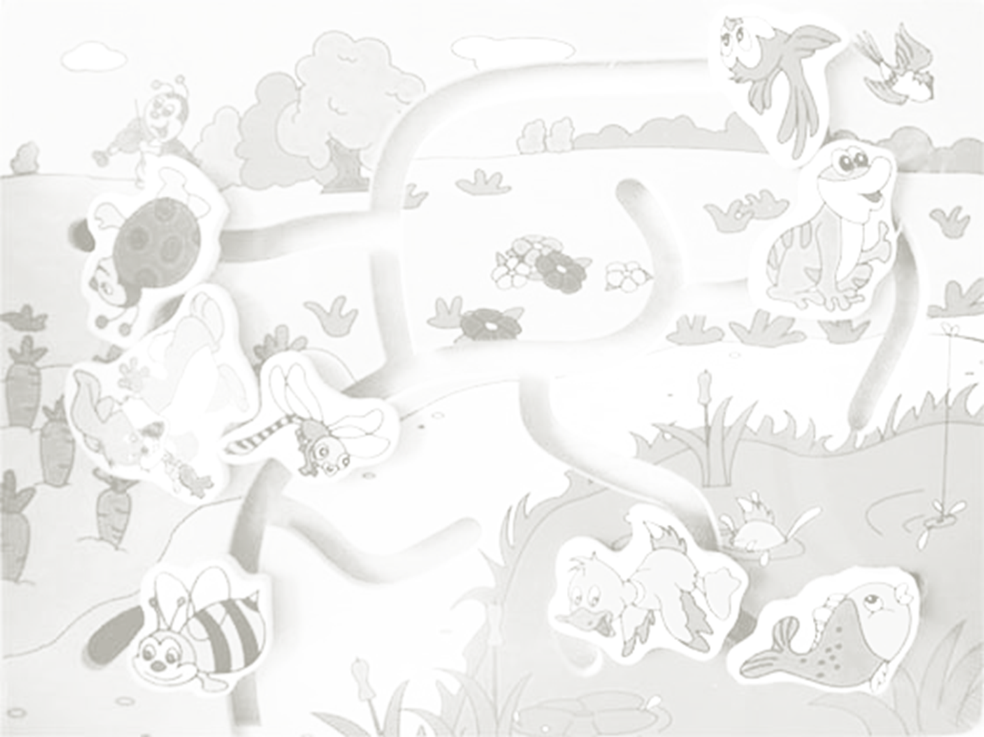
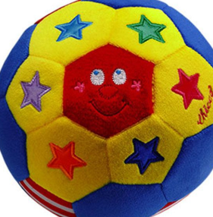


ПОМОГИ ОПРЕДЕЛИТЬСЯ С ПОТРЕБНОСТЯМИ
(ВЫБЕРИ ИЗ СПИСКА ПОТРЕБНОСТЬ И НАЖМИ НА НЕЕ).
ХОЧУ ЕСТЬ
ПОТРЕБНОСТЬ В САМОВЫРАЖЕНИИ
ПОТРЕБНОСТЬ В ПРИЗНАНИИ ЛИЧНОСТИ
СОЦИАЛЬНЫЕ
ПОТРЕБНОСТЬ В САМОСОХРАНЕНИИ
далее
ФИЗИОЛОГИЧЕСКИЕ

Slide 3
ПОМОГИ ОПРЕДЕЛИТЬСЯ С ПОТРЕБНОСТЯМИ.
ХОЧУ ПИТЬ
ПОТРЕБНОСТЬ В САМОВЫРАЖЕНИИ
ПОТРЕБНОСТЬ В ПРИЗНАНИИ ЛИЧНОСТИ
СОЦИАЛЬНЫЕ
ПОТРЕБНОСТЬ В САМОСОХРАНЕНИИ
далее
ФИЗИОЛОГИЧЕСКИЕ

Slide 4
ПОМОГИ ОПРЕДЕЛИТЬСЯ С ПОТРЕБНОСТЯМИ.
ХОЧУ ЧИТАТЬ ЛЮБИМУЮ КНИГУ
ПОТРЕБНОСТЬ В САМОВЫРАЖЕНИИ
ПОТРЕБНОСТЬ В ПРИЗНАНИИ ЛИЧНОСТИ
СОЦИАЛЬНЫЕ
ПОТРЕБНОСТЬ В САМОСОХРАНЕНИИ
далее
ФИЗИОЛОГИЧЕСКИЕ

Slide 5
ПОМОГИ ОПРЕДЕЛИТЬСЯ С ПОТРЕБНОСТЯМИ.
ХОЧУ ИМЕТЬ МНОГО ДРУЗЕЙ
ПОТРЕБНОСТЬ В САМОВЫРАЖЕНИИ
ПОТРЕБНОСТЬ В ПРИЗНАНИИ ЛИЧНОСТИ
СОЦИАЛЬНЫЕ
ПОТРЕБНОСТЬ В САМОСОХРАНЕНИИ
далее
ФИЗИОЛОГИЧЕСКИЕ

Slide 6
ПОМОГИ ОПРЕДЕЛИТЬСЯ С ПОТРЕБНОСТЯМИ.
Я СОЧИНИЛ ПЕСНЮ
ПОТРЕБНОСТЬ В САМОВЫРАЖЕНИИ
ПОТРЕБНОСТЬ В ПРИЗНАНИИ ЛИЧНОСТИ
СОЦИАЛЬНЫЕ
ПОТРЕБНОСТЬ В САМОСОХРАНЕНИИ
далее
ФИЗИОЛОГИЧЕСКИЕ

Slide 7
ПОМОГИ ОПРЕДЕЛИТЬСЯ С ПОТРЕБНОСТЯМИ.
У МЕНЯ ЕСТЬ КРАСИВОЕ ПЛАТЬЕ
ПОТРЕБНОСТЬ В САМОВЫРАЖЕНИИ
ПОТРЕБНОСТЬ В ПРИЗНАНИИ ЛИЧНОСТИ
СОЦИАЛЬНЫЕ
ПОТРЕБНОСТЬ В САМОСОХРАНЕНИИ
далее
ФИЗИОЛОГИЧЕСКИЕ

Slide 8

ДА

Slide 9

НЕТ

